Slide 1

ALPHA trans
Optimisation algorithmique et transition Moderne
du réseau des taxi-brousses à Madagascar
Projet Transversal — L2 SIO — Année 2025-2026
Présenté par RAMANDIMBISON Joel Alphambrinal · Encadré par Monsieur RAZAFINDRAIBE Fabrice

Slide 2
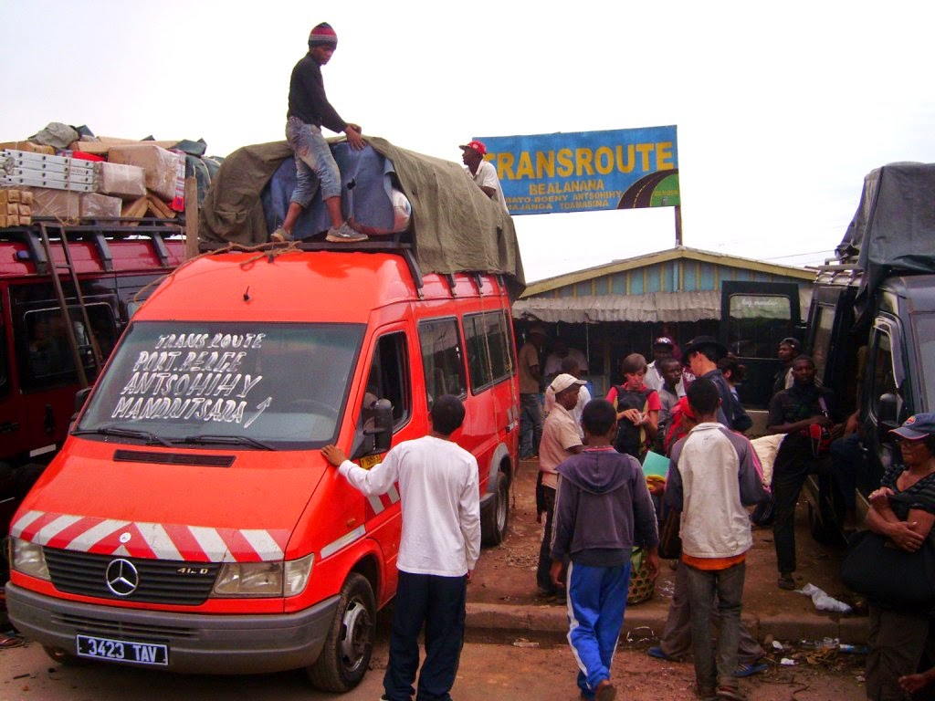
CONTEXTE & PROBLÉMATIQUE
Pourquoi une transformation algorithmique immédiate ?
Le modèle informel du transport malgache souffre de dysfonctionnements structurels qui pénalisent passagers, chauffeurs et coopératives. L'absence de planification numérique génère des pertes économiques massives et des risques sécuritaires croissants. Une transformation algorithmique s'impose pour structurer un réseau aujourd'hui entièrement empirique.

Slide 3
DYSFONCTIONNEMENTS DU RÉSEAU ACTUEL
Les 4 Freins au Transport Efficace
⏳ Absence d'horaires fixes
⚠️ Surcharge systématique
🗺️ Planification empirique
💸 Inefficacité économique

Slide 4
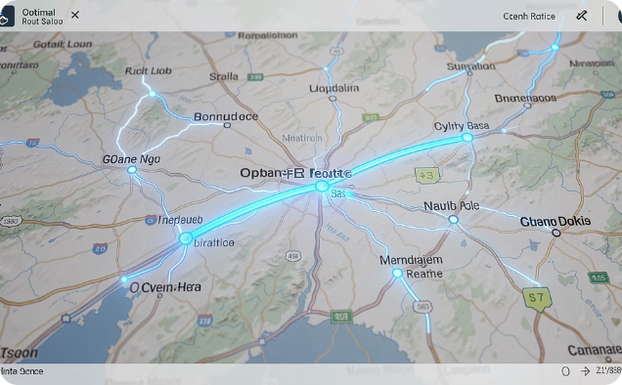
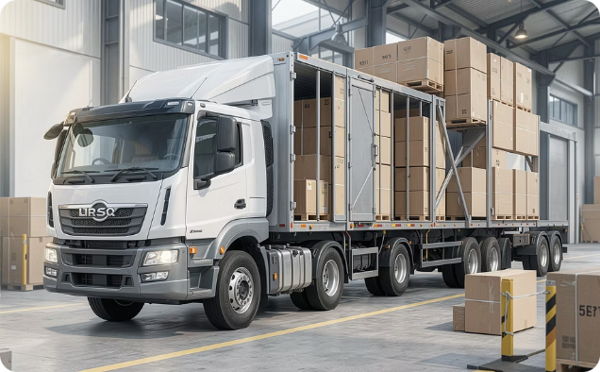

OBJECTIFS CLÉS
Les 3 Piliers d'ALPHA trans
Itinéraire Optimal
Optimisation
Résilience Locale
Calculer instantanément le chemin le plus court et le plus fluide en exploitant une recherche sur un réseau modélisé sous forme de graphe.
Maximiser les revenus des transporteurs en sélectionnant la combinaison idéale de passagers grâce à la programmation dynamique.
Concevoir une architecture full-stack robuste intégrant un cache local pour parer aux coupures d'électricité et aux défaillances réseau.

Slide 5
ACTEURS DE LA PLATEFORME
Les Utilisateurs d'ALPHA trans
Acteur
Type d'utilisateur
Description du profil
Interaction principale
Passager (A1)
Utilisateur principal
Citoyen voyageant entre les villes
Recherche de trajets & réservation simplifiée
Chauffeur (A2)
Utilisateur opérationnel
Conducteur professionnel
Consultation d'itinéraire & optimisation Knapsack
Coopérative (A3)
Gestionnaire transport
Responsable de flotte de véhicules
Planification collective & supervision des gains
Administrateur (A4)
Gestionnaire technique
Équipe technique ALPHA trans
Mise à jour des routes & simulation du trafic

Slide 6
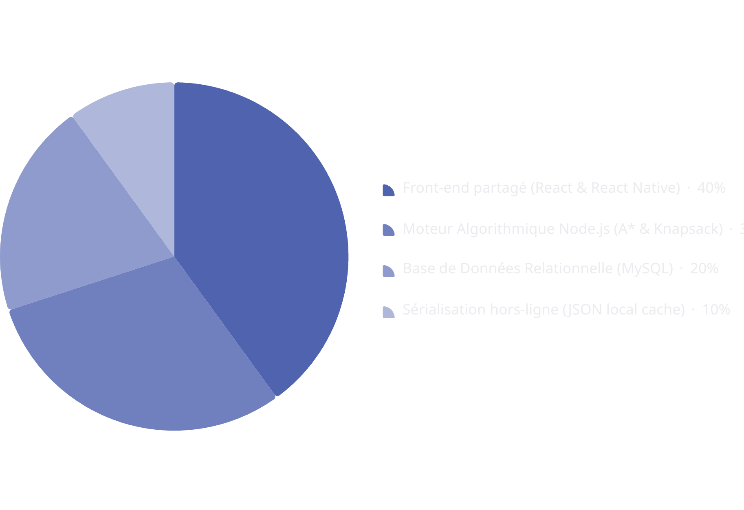
ARCHITECTURE TECHNIQUE
Stack Technique & Architecture Multiplateforme
Répartition du stack
L'architecture multiplateforme partage près de 70% de la logique d'UI entre le web (React) et le mobile (React Native), réduisant significativement le coût de maintenance.
Le moteur algorithmique Node.js (A* et Knapsack) représente 30% de l'architecture, tandis que la base de données MySQL et le cache JSON local assurent respectivement 20% et 10% de la stack.

Slide 7
MODÉLISATION DU RÉSEAU
Le Graphe Pondéré du Réseau Routier
L’une des principales innovations du projet est l’utilisation de l’algorithme A*. Cet algorithme permet de calculer automatiquement le meilleur itinéraire entre deux villes en tenant compte de plusieurs critères comme la distance, le temps de trajet et le niveau de trafic.
Recherche de Chemin Optimal (A*)
< 50ms
Temps d'exécution optimal
Le calcul d'itinéraire optimal est régi par la formule mathématique A* combinant coût réel et estimation heuristique :
Où g(n) est le coût réel accumulé depuis le départ, et h(n) est la distance à vol d'oiseau (formule Haversine) estimant le trajet restant.

Slide 8
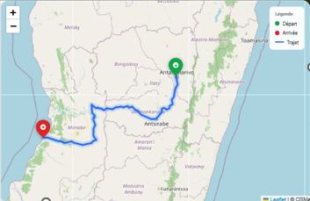
SIMULATION A*
A* en Environnement Dynamique
Scénario — Trajet direct
Calcul du trajet direct Antananarivo → Morondava : 650 km, durée estimée 16h15min.

Slide 9
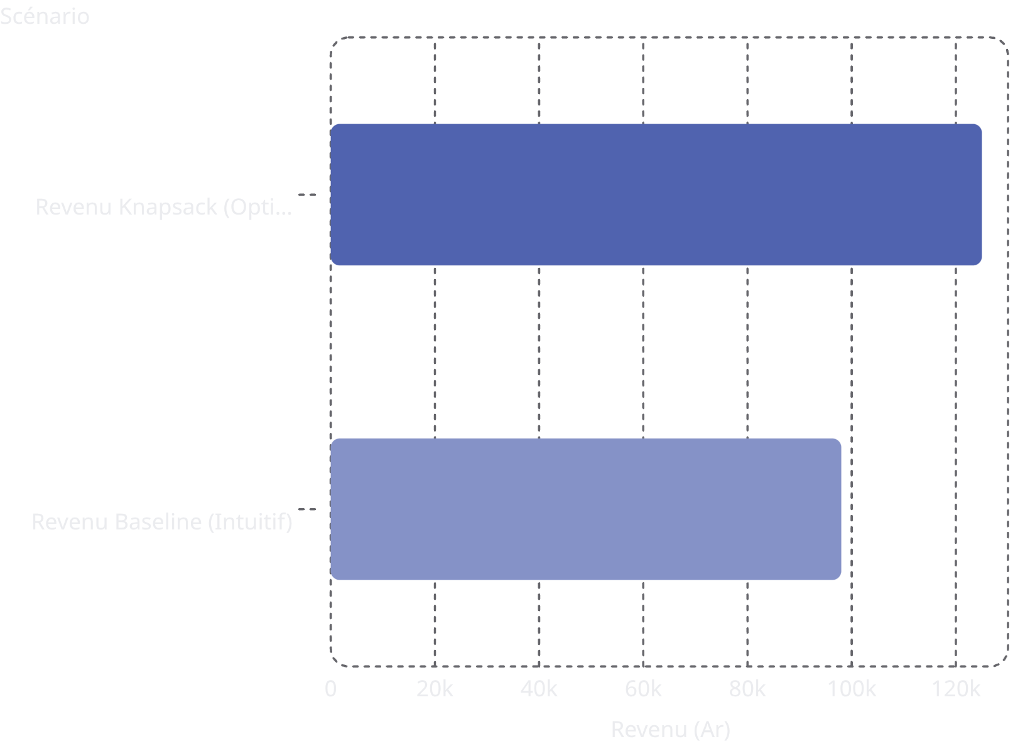
OPTIMISATION KNAPSACK
Maximisation des Revenus par Programmation Dynamique
Résultats de la simulation
l’utilisation de l’algorithme Knapsack, également appelé algorithme du sac à dos. Son rôle est d’optimiser le remplissage des véhicules afin de sélectionner la meilleure combinaison de passagers possible tout en respectant la capacité du taxi-brousse et en maximisant les revenus du chauffeur.

Slide 10
Démonstration

Slide 11
PERSPECTIVES D'ÉVOLUTION
Amelioration future
Phase 1 — Prototype actuel
1
Données routières simulées, algorithmes A* et Knapsack opérationnels, architecture full-stack avec cache local.
2
Phase 2 — Intégration OpenStreetMap
Interface directe avec les cartes OpenStreetMap pour ingérer dynamiquement l'état réel des routes de Madagascar.
Phase 3 — Mobile & Mobile Money
3
Déploiement de l'application mobile avec géolocalisation GPS temps réel pour les chauffeurs, et intégration des passerelles de paiement locales (MVola, Orange Money) pour pré-réserver les places.

Slide 12
Conclusion:
Pour conclure, ALPHA Trans démontre que l’intelligence algorithmique et les technologies modernes peuvent contribuer à résoudre des problèmes réels de transport à Madagascar. Ce projet m’a permis de mettre en pratique mes compétences en algorithmique, en développement full-stack et en conception de systèmes d’information tout en proposant une solution innovante adaptée au contexte malagasy.

Slide 13

Merci pour votre attention !

